Slide 1
PRINCIPII PRIVIND ANALIZA, MONITORIZAREA ȘI REGULARIZAREA CONSUMULUI ȘI A PRODUCȚIEI DE ENERGIE ELECTRICĂ
MINISTERUL EDUCAŢIEI ȘI CERCETĂRII
UNIVERSITATEA „1 DECEMBRIE 1918” DIN ALBA IULIA
FACULTATEA DE INFORMATICĂ ȘI INGINERIE
MASTER: PROGRAMARE AVANSATĂ ŞI BAZE DE DATE
POP OVIDIU BOGDAN

Slide 2
🔍 Obiectiv general
Investigarea și aplicarea unor metode moderne pentru analiza consumului și producției de energie electrică
Pilonii principali ai cercetării:
📈 Analiza datelor energetice – tendințe istorice și actuale
🧠 Monitorizare inteligentă – smart metering & IoT
🛠️ Modelare și simulare – tehnici cantitative aplicate pe seturi de date reale
🌱 Sustenabilitate & digitalizare – perspective strategice și tehnologice

Slide 3
Metode de analiză
Analiza descriptivă: medii, variații sezoniere, tipare de consum
Vizualizare grafică: trenduri istorice, comparații între surse
Clustering: identificarea tiparelor de consum la nivel global

Slide 4
Surse de date și instrumente
Global Energy Substitution (Our World in Data)
Primary Energy Consumption (Our World in Data)
Python (Pandas, NumPy, Scikit-learn, Matplotlib)
VS Code

Slide 5
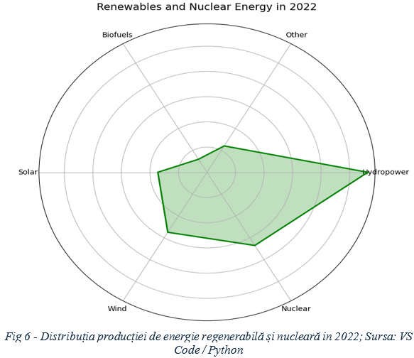
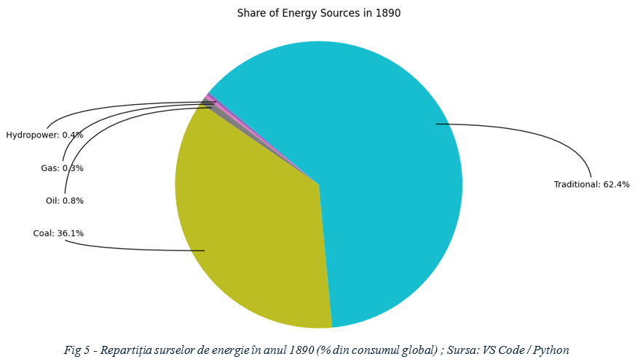
Rezultate obținute

Slide 6
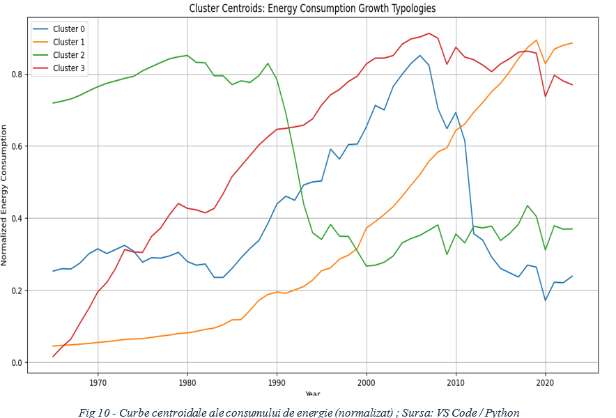
Rezultate obținute (2)
Pași:
Încarcarea si pregatirea datelor
Curățarea datelor
Normalizarea datelor (min-max scaling pe fiecare țară)
Aplicarea algoritmului K-Means (4 clusters)
Extragerea centroizilor
Plotarea rezultatelor

Slide 7
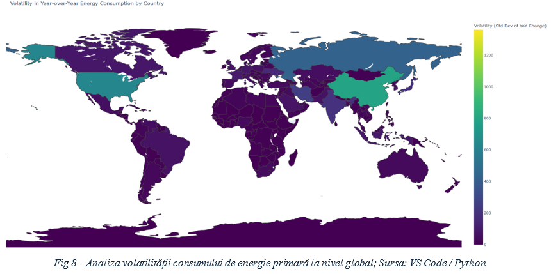
Rezultate obținute (3)
Analiza volatilității consumului e energie primară prin intermediul abaterii standard (standard deviation) anuale a variației consumului
Pași:
Datele au fost sortate cronologic pentru fiecare țară
A fost calculată variația anuală a consumului (denumită „Year-over-Year Change”):
ΔEi = Ei − Ei−1
unde: - Ei : consumul de energie primară în anul i; - ΔEi : diferența față de anul precedent.
Pentru fiecare țară, s-a calculat abaterea standard a acestor variații anuale:
σ = √(∑(ΔEi − μ)² / n)
unde: - μ : media variațiilor anuale pentru acea țară; - n : numărul de ani luați în considerare; - σ : abaterea standard (standard deviation) a variațiilor anuale.
Imagine comparativă între țări din punct de vedere al stabilității istorice a cererii energetice

